Slide 1


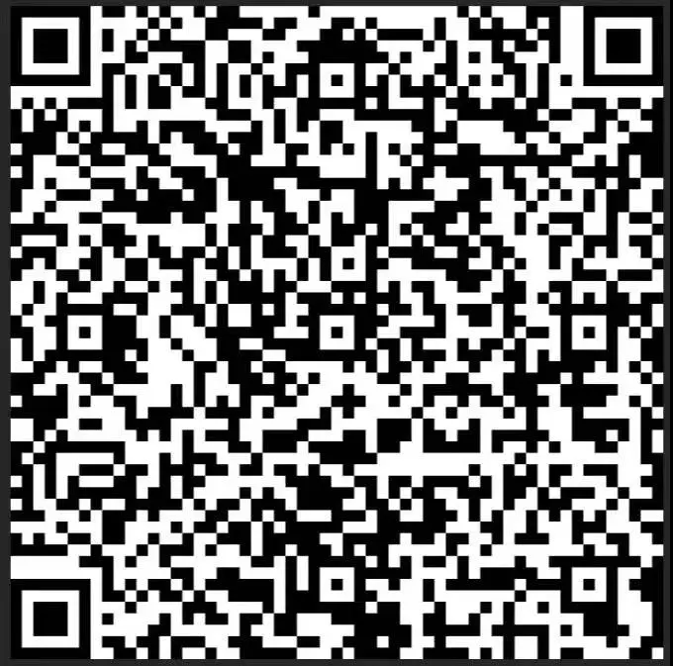
线上达人秀活动
直播准备中...
主办单位：信息学院团委、学生会
QQ观众群二维码：

Slide 2
线上达人秀活动
主办单位：信息学院团委、学生会

Slide 3
节目单/CONTENT
《再见》
《斗罗高能》
01
06
表演：王亚
表演：刘岩
《送书的班长》
《后妈的茶话会》
02
07
表演：秦子尧
表演：潘婷婷
《Sunflower》
《X4的童话故事》
03
08
表演：X4
表演：陆安琪
《辽宁大学模型》
09
《燎原四方》
04
表演：李江宁
表演：Sunrise
05
《水星记》
《甄嬛传之疫情篇》
10
表演：环游的卫星
表演：115

Slide 4
《再见》
表演：王亚
01

Slide 5
《送书的班长》
表演：秦子尧
02

Slide 6
《Sunflower》
表演：陆安琪
03

Slide 7
《辽宁大学模型》
表演：李江宁
04

Slide 8
《水星记》
表演：环游的卫星
05

Slide 9
《斗罗高能》
表演：刘岩
06

Slide 10
加入观众群，参与投票！
QQ观众群二维码：

Slide 11
《后妈的茶话会》
表演：潘婷婷
07

Slide 12
《X4的童话故事》
表演：X4
08

Slide 13
《燎原四方》
表演：Sunrise
09

Slide 14
《甄嬛传之疫情篇》
表演：115
10

Slide 15
感谢观看
THANKS!
主办单位：信息学院团委、学生会

Slide 16
加入观众群，参与投票！
QQ观众群二维码：

